Slide 1
Бизнес-план развития ЗАСО «Белнефтестрах» на 2017 год

Slide 2
Главными стратегическими целями развития
ЗАСО «Белнефтестрах» на 2017 год являются:
получение положительного показателя рентабельности от страховой деятельности на уровне предусмотренным Бизнес-планом развития ЗАСО «Белнефтестрах»;
формирование сбалансированного и диверсифицированного портфеля по видам страхования за счет опережающего роста страховых премий по добровольным видам страхования и сохранение достигнутой доли на страховом рынке Республики Беларусь;
выполнение показателей по финансовой устойчивости страховой организации и обеспечение минимального уставного фонда денежными средствами в повышенном размере (эквивалент 5,0 млн. евро);
обеспечение опережающего роста производительности труда над ростом номинальной начисленной среднемесячной заработной платы работников;
обеспечение опережающего темпа роста страховых взносов над ростом расходов на ведение дела.

Slide 3
Выполнение
Республиканской программы на 2010-2015 годы
Год | Страховые взносы, тыс. рублей |  | Темп роста страховых взносов, %
 | По всем видам страхования | По добровольным видам страхования | По всем видам страхования | По добровольным видам страхования
2010 базовый | 7 056 | 3 292
2011 | 14 409 | 6 268 | 204,2% | 190,4%
2012 | 23 290 | 9 575 | 161,6% | 152,8%
2013 | 36 873 | 18 805 | 158,3% | 196,4%
2014 | 44 231 | 23 106 | 120,0% | 122,9%
2015 | 58 685 | 31 143 | 132,7% | 134,8%
2010-2015 среднегодовые |  |  | 152,2% | 158,4%
2015 к 2010 |  |  | 831,7% | 946,0%
Республиканской программой развития установлены следующие показатели:
Среднегодовые темпы роста: по всем видам страхования - 149-150% , в т.ч. по добровольным видам страхования 153-155%.
Темп роста за период 2010-2015 гг.: по всем видам страхования – не менее 732,2%, в т.ч. по добровольным видам страхования – не менее 848,1%.

Slide 4
Планирование объемов страховых взносов на 2016 год произведено исходя из поставленных задач по развитию Общества, а именно: сохранение наработанного страхового портфеля, как по обязательным, так и по добровольным видам страхования, увеличение добровольных видов страхования в общем объеме взносов.

Slide 5
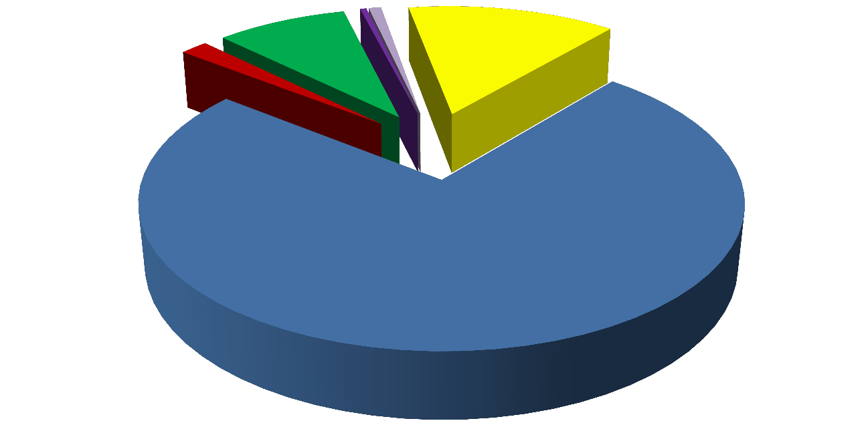
Структура доходной части бюджета ЗАСО «Белнефтестрах» на
2017 год представлена следующим образом:
Доходы по деятельности связанной со страхованием 439 000 рублей
0%
Доходы от операций перестрахования и сострахования
853 063 рублей
Доходы от инвестиционной
деятельности
9 063 600 рублей
9%
1%
Доходы от финансовой
деятельности и
иные доходы
14 470 000 рублей
14%
Доходы, связанные с возмещением убытков
по выплатам
страхового случая 1 900 000 рублей
2%
Подписанные страховые взносы по прямому страхованию и сострахованию
77 945 000 рублей
74%

Slide 7


Динамика изменения стоимости чистых активов и уставного капитала ЗАСО «Белнефтестрах»
30 000
27 432
25 000
23 505
24 014
20 000
19 231
18 077
18 077
17 119
15 000
14 179
13 771
10 000
8 419
8 239
5 051
5 000
Тыс-. рублей
01.01.2013 факт
01.01.2014 факт
01.01.2015 факт
01.01.2016 факт
01.01.2017 оценка
01.01.2018 план
Уставный капил
Чистые активы

Slide 8
Финансовая устойчивость ЗАСО «Белнефтестрах» обеспечивается достаточным и оплаченным уставным капиталом, соответствием страховых резервов принятым обязательствам, а также принятой системой перестрахования. Критерием финансовой устойчивости Общества, является достаточность средств страховых резервов и собственных свободных средств для выполнения обязательств. Важнейшим показателем финансовой устойчивости Общества, является платежеспособность, которую
характеризуют следующие коэффициенты:
Динамика показателей устойчивости ЗАСО "Белнефтестрах"
2,50
Коэф. достаточности стр.резервов (на основании выплат)- не менее 1,0
Коэф. достаточности
стр.резервов (на основании взносов) - не более 1,0
Коэф. достаточности
собственного капитала (не менее 0,3)
Коэф текущей
ликвидности
2,00
1,50
1,00
0,50
Комб. коэф. с учетом перестрахования
0,00
Комб. коэф. без учета перестрахования
01.01.2013 (факт)
01.01.2014 (факт) 01.01.2015 (факт) 01.01.2016 (факт)
01.01.2017
(оценка)
01.01.2018 (план)

Slide 9
Показатели развития ЗАСО «Белнефтестрах»
на 2017 год
Наименование показателей | 2015 год (факт) | 2016 год (факт) | 2017 год (план) | Темп роста 2017 к 2016,%
Сумма страховых взносов, тыс.руб. | 58 685 | 69 455 | 77 945 | 112,2%
Чистая прибыль (убыток), тыс.руб. | 4 597 | 3 454 | 4 804 | 139,1%
Рентабельность страховой деятельности, % | 1,3% | 5,8% | 2,9% | 50,0%
Рентабельность финансово- хозяйственной деятельности, % | 9,2% | 5,8% | 7,9% | 136,2%
Производительность труда, тыс.руб. | 106 | 123 | 137 | 111,4%

